Slide 1
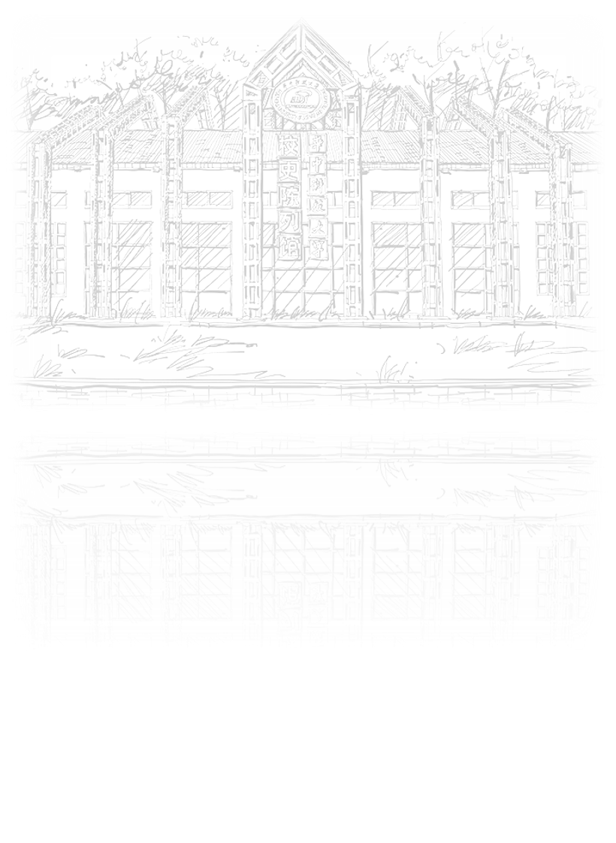
2019年9月29日
REPORT
海量高维向量最近邻搜索算法研究(ANN)
郭志强
Notes:
Approximate Nearest Neighbor
Value Iteration Networks

Slide 2
海量高维向量相似度搜索算法研究（ANN)
01
02
03
04
KNN
基于树的方法
基于哈希的方法
基于矢量量化的方法
欧氏距离
cos距离
Kd-Tree
Annoy
LSH
FALCONN
PQ乘积量化
IVFPQ

Slide 3
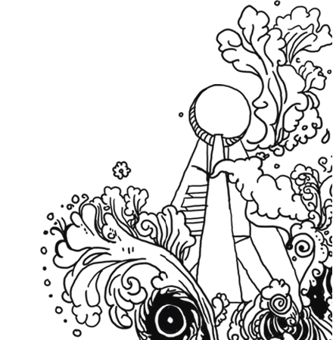
k-Nearest Neighbor
(KNN)
01

Slide 4

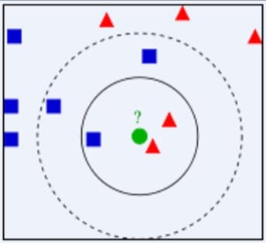
KNN (k-Nearest Neighbor)
简单直观的理解（物以类聚，人以群分）：
其中I 为指示函数，即当yi=ci时为1，否则为0
K值对K近邻的结果产生重大影响
在实际应用中，K值一般取一个比较小的数值。
通常采用交叉验证法来选取最优的K值。
K一般低于训练样本数的平方根。
如果K=3,绿色圆点最近的3个邻居是2个红色小三角形和1个蓝色小正方形，少数从属于多数，基于统计的方法，判定绿色的这个待分类点属于红色的三角形一类。
如果K=5,绿色圆点的最近5个邻居是2个红色三角形和3个蓝色的正方形，还是少数从属于多数，基于统计的方法，判定绿色这个待分类点属于蓝色的正方形一类。
如何求得最近的k个邻居呢？

Slide 5





KNN (距离度量)
形象化d=1：
欧氏距离：
曼哈顿距离：
1
切比雪夫距离：
0
1
闵可夫斯基距离：
1011101
1001001
汉明距离是 2
余弦距离：
准确查找到距离最近的K个邻居。
海量高维向量数据如何快速搜索K近邻？
汉明距离（0-1）：

Slide 6
approximate nearest neighbor
（ANN）
02
基于树的方法(KD-Tree, Annoy)
基于哈希的方法(LSH, FALCONN)
基于矢量量化的方法(PQ,IVFPQ)

Slide 7
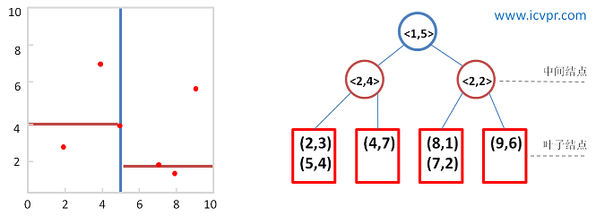
ANN (基于树的方法: KD-Tree)
KD-tree(k dimension tree): 一棵由 K 维的元素组成的较为
特殊的二叉搜索树。
以二维的点(2,3), (5,4), (9,6), (4,7), (8,1), (7,2)为例：
BST：数据存放在树中的每个结点（根结点、中间结点、叶子结点）中；
KD-Tree：数据只存放在叶子结点，而根结点和中间结点存放一些空间划分信息（例如划分维度、划分值）
1、构造一棵KD-Tree。
每次选择一个维度Di进行大小比较来对K维数据进行划分。
(1) 怎样选择当前划分的维度？
各维度轮着来。
最大方差法。(减小树的深度)
(2) 怎样使得当前构造中的这棵平衡树两边元素个数尽量均衡?
当前选定维度的中位数

Slide 8
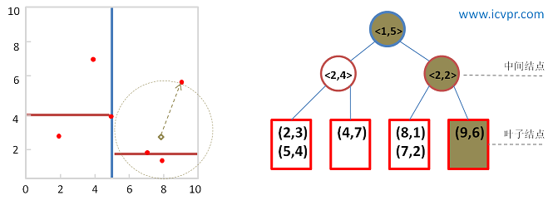
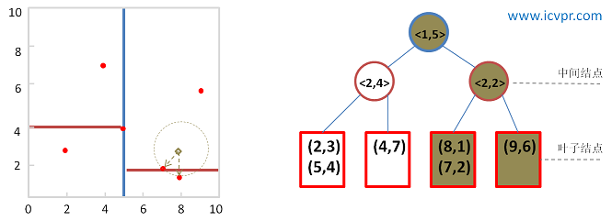
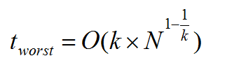
ANN (基于树的方法: KD-Tree)
2、利用KD-Tree进行查找。
从根节点开始，递归的往下移。一旦移动到叶节点，将该节点当作"当前最佳点"。
解开递归，并对每个经过的节点运行下列步骤：
1）如果当前所在点比当前最佳点更靠近输入点，则将其变为当前最佳点。
2）检查另一边子树有没有更近的点，如果有则从该节点往下找。
当根节点搜索完毕后完成最邻近搜索。
示例：查询点（8，3）
由于大量回溯会导致kd-tree最近邻搜索的性能大大下降，最坏的情况下搜索N个结点的k维kd-tree所花费的时间为：
Best-Bin-First(BBF)：设置优先级队列和运行超时限定来获取近似的最近邻，有效地减少回溯的次数。

Slide 9
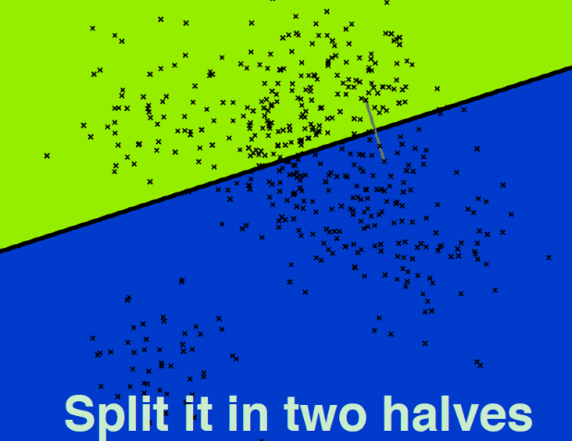
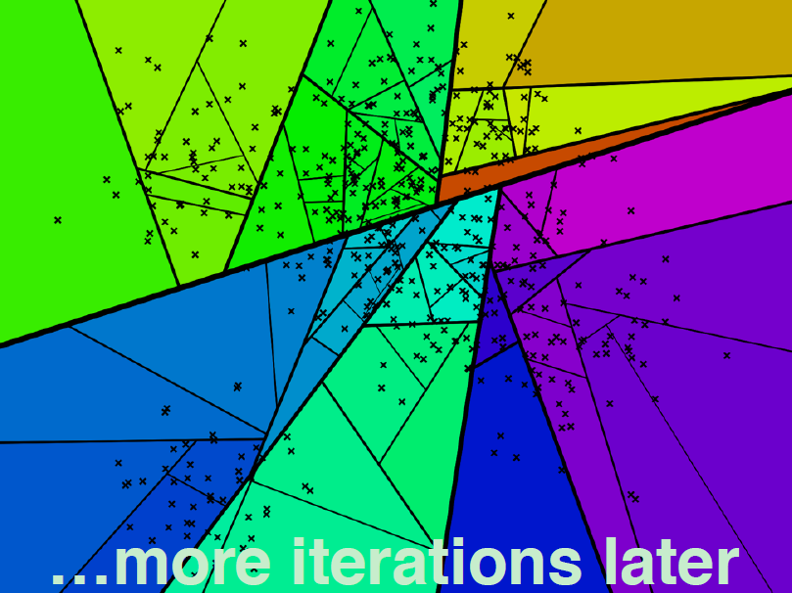
ANN (基于树的方法: Annoy)
Annoy是Erik Bernhardsson写的一个以树为数据结构的近似最近邻搜索库，并用在了Spotify的推荐系统中。
1、构造一棵Annoy。
不断用选取的两个质心的法平面对空间进行分割，最终将每一个区分的子空间里面的样本数据限制在K以内。
1）随机选择两个点，以这两个节点为初始中心节点，执行聚类数为2的k-means过程，最终产生收敛后两个聚类中心点。
2）这两个聚类中心点之间连一条线段（灰色短线），建立一条垂直于这条灰线，并且通过灰线中心点的线（黑色粗线）。
3）这条黑色粗线把数据空间分成两部分。在多维空间的话，这条黑色粗线可以看成等距垂直超平面。
4）在划分的子空间内进行不停的递归迭代继续划分，直到每个子空间最多只剩下K个数据节点。

Slide 10
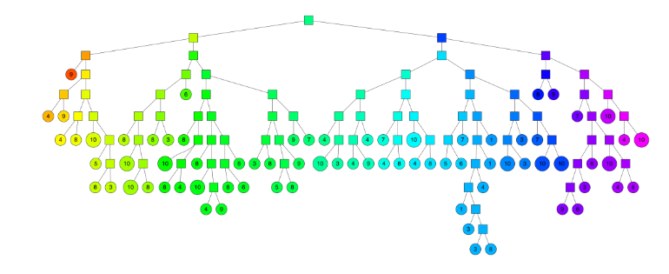
ANN (基于树的方法: Annoy)
最终原始数据会形成类似下面这样一个二叉树结构：
其中叶子节点记录原始数据节点，其他中间节点记录的是分割超平面的信息。

Slide 11
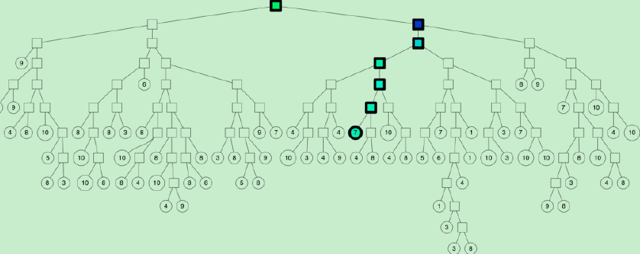
ANN (基于树的方法: Annoy)
2、利用Annoy进行查找。
通过对二叉树每个中间节点（分割超平面相关信息）和查询数据进行内积计算来确定二叉树遍历是左子树还是右子树。

Slide 12
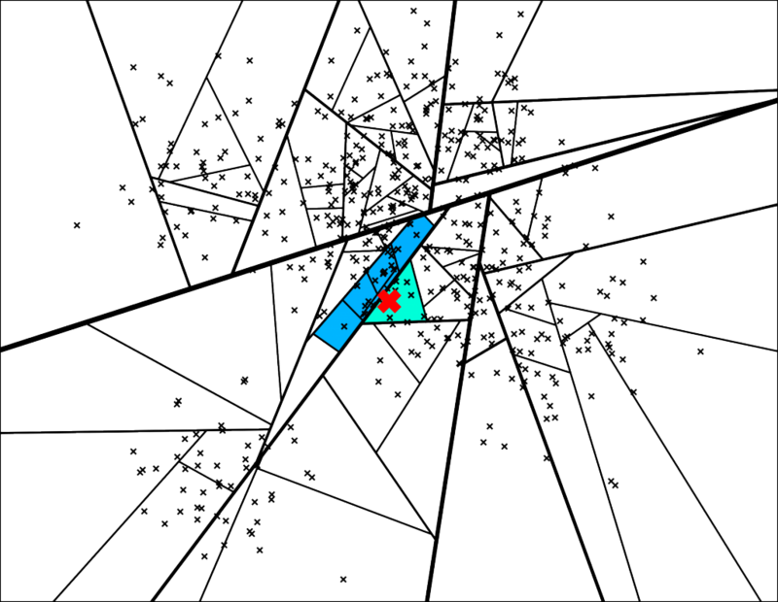
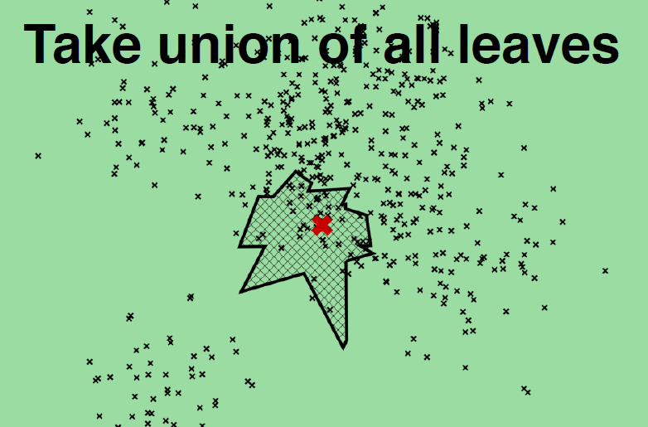
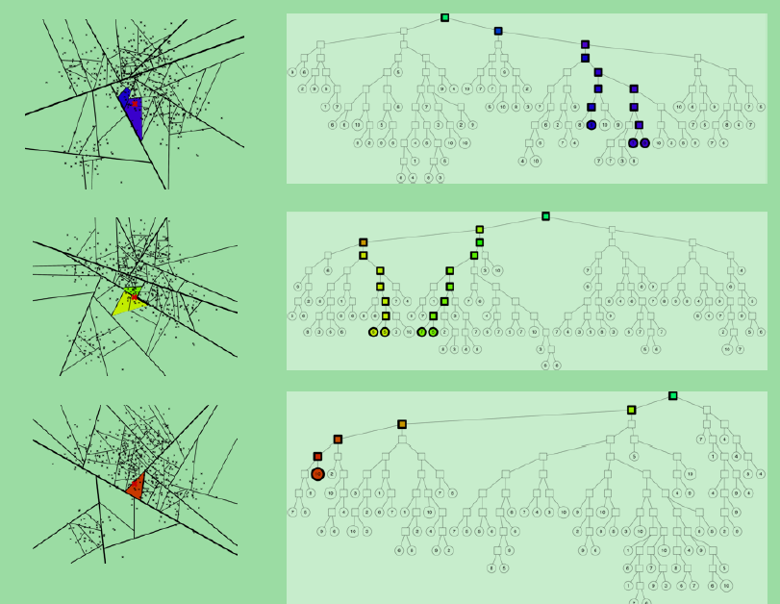
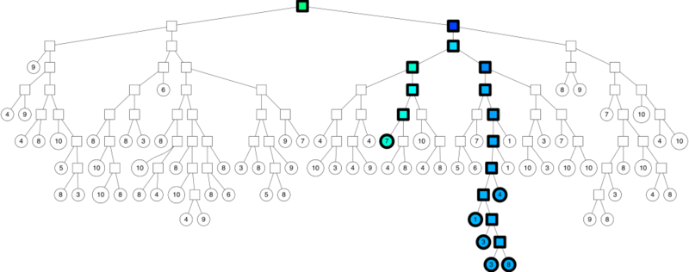
ANN (基于树的方法: Annoy)
3、存在的问题。
（1）查询过程最终落到叶子节点的数据节点数小于Top N相似邻居节点数目。
（2）两个相近的数据节点划分到二叉树不同分支上。
解决方案：
（1）采用优先队列机制：采用一个优先队列来遍历二叉树，从根节点往下的路径，根据查询节点与当前分割超平面距离进行排序，如果分割超平面的两边都很相似，那可以两边都遍历；
（2）建立多棵二叉树树，构成一个森林，每个树建立机制都如上面所述那样。
根据查询到的一堆近邻点，求并集去重，并计算与查询点距离，排序返回topN。

Slide 13

ANN (基于哈希的方法: LSH)
LSH(Local Sensitive Hashing):局部敏感哈希
相近的样本点对比相远的样本点对更容易发生碰撞。即：如果原来的数据相似，那么hash以后的数据也保持一定的相似性。
用hash的方法把数据从原空间哈希到一个新的空间中，使得在原始空间的相似的数据，在新的空间中也相似的概率很大，而在原始空间的不相似的数据，在新的空间中相似的概率很小。
hash function需要满足以下两个条件:
满足以上两个条件的hash函数称为(d1,d2,p1,p2)-sensitive。而通过一个或多个(d1,d2,p1,p2)-sensitive的hash函数对原始数据集合进行哈希生成一个或多个hash table的过程称为Locality-sensitive Hashing

Slide 14

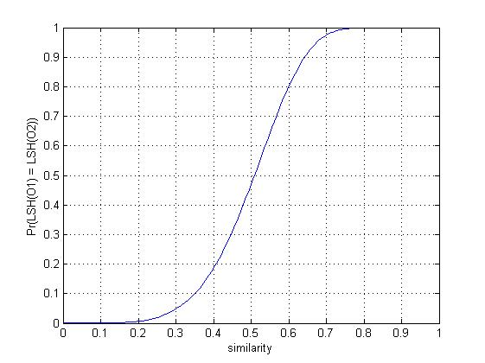
ANN (基于哈希的方法: LSH)
1、确定hash函数形式（满足上述条件）。
2、从LSH函数族中选择K个hash函数形成一个哈希函数组，进一步进行hash编码。
减少漏报率False Negative（就是本来很相近的两条数据被认为是不相似的）
3、随机选择L个哈希函数组，进行映射。
减少误报率False Positive（本来不很相近的两条数据被认为是相近的）
4、基于LSH查询（至少有一个哈希函数组结果相同，则两个向量相似）。
AND then OR
假设两个高维向量相同的概率为P=Pr( h(v1) = h(v2) )，两条数据被认为是近邻的概率是：
在两种最常用的相似度下，两种不同的LSH方法:
1、使用Jaccard系数度量数据相似度时的min-hash。
2、使用欧氏距离度量数据相似时的P-stable hash。
K=5
L=20

Slide 15
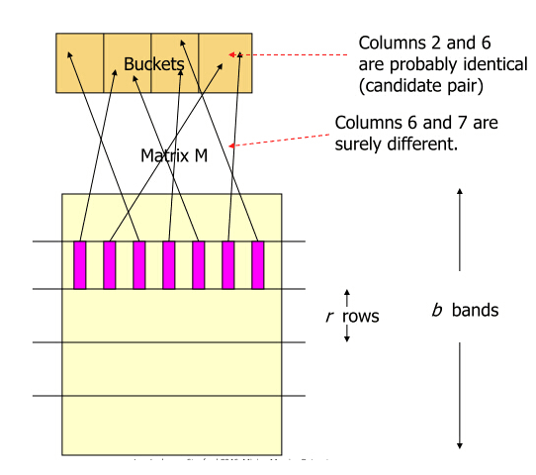
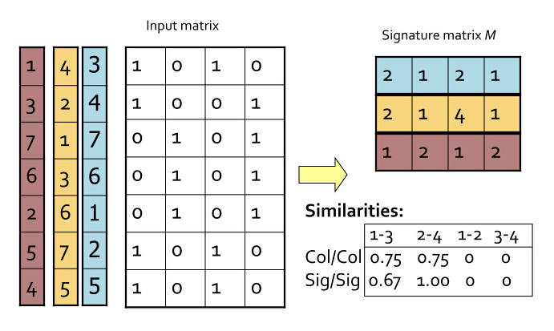
ANN (基于哈希的方法: LSH)
1、使用Jaccard系数度量数据相似度时的min-hash。
4个文档，做了3次置换，得到了一个3 x 4的签名矩阵
Hash函数形式
构造LSH函数族

Slide 16

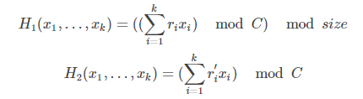
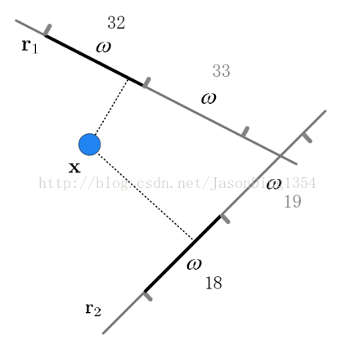
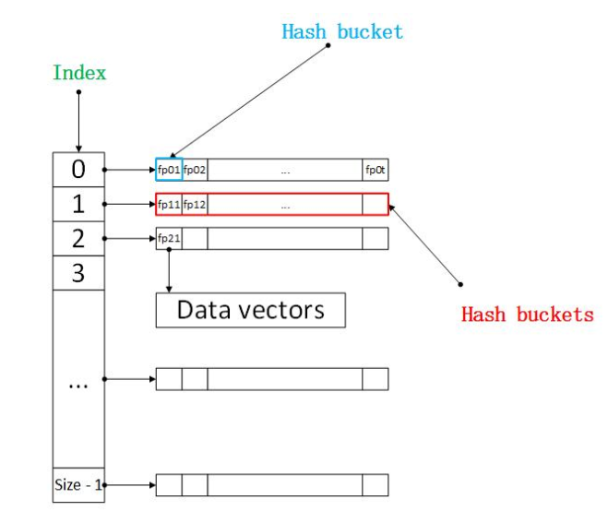
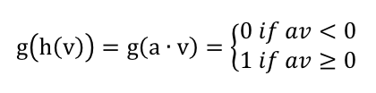
ANN (基于哈希的方法: LSH)
2、使用欧氏距离度量数据相似时的P-stable hash（E2LSH）。
定义：对于一个实数集R上的分布D，如果存在P>=0，对任何n个实数v1,…,vn和n个满足D分布的变量X1,…,Xn，随机变量 ΣiviXi 和 ∑_{i}|v_{i}|^{p})^{(1/p)}X 有相同的分布，其中X是服从D分布的一个随机变量，则称D为一个p稳定分布。
当p = 1时，满足正态分布。
哈希函数：
哈希族：
空间复杂度大；
不易查找
第二种方法：
Notes:
从设计好的LSH函数族中，随机选取LL组hash函数，每组由kk个hash函数构成，记为{g1(⋅),g2(⋅),…,gL(⋅)}{g1(⋅),g2(⋅),…,gL(⋅)}，其中gi(⋅)=(h1(⋅),h2(⋅),…,hk(⋅))gi(⋅)=(h1(⋅),h2(⋅),…,hk(⋅))
每个数据向量经过gi(⋅)gi(⋅)被映射成一个整型向量，记为(x1,…,xk)(x1,…,xk)
将2步生成的(x1,…,xk)(x1,…,xk)通过H1,H2H1,H2计算得到两个数值：index,fpindex,fp，前者是hash table的索引，后者是数据向量对应的指纹。这里，为了方便描述这种hash table的结构，我将我们用的hash table的结构画出，如图Fig.1所示。
若其中有数据向量拥有相同的数据指纹，那么必然会被映射到同一个hash bucket当中

Slide 17
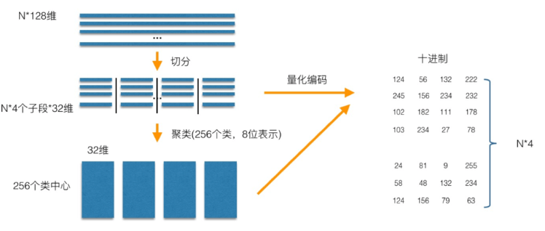
ANN (矢量量化方法: PQ)
矢量量化方法，即vector quantization，其具体定义为：
将一个向量空间中的点用其中的一个有限子集来进行编码的过程。
在矢量量化编码中，关键是码本的建立和码字搜索算法。
而在ANN近似最近邻搜索中，向量量化方法又以乘积量化(PQ, Product Quantization)最为典型。
1、PQ生成码本和量化过程：
Notes:
在训练阶段，针对N个训练样本，假设样本维度为128维，我们将其切分为4个子空间，则每一个子空间的维度为32维，然后我们在每一个子空间中，对子向量采用K-Means对其进行聚类(图中示意聚成256类)，这样每一个子空间都能得到一个码本。这样训练样本的每个子段，都可以用子空间的聚类中心来近似，对应的编码即为类中心的ID。如图所示，通过这样一种编码方式，训练样本仅使用的很短的一个编码得以表示，从而达到量化的目的。

Slide 18
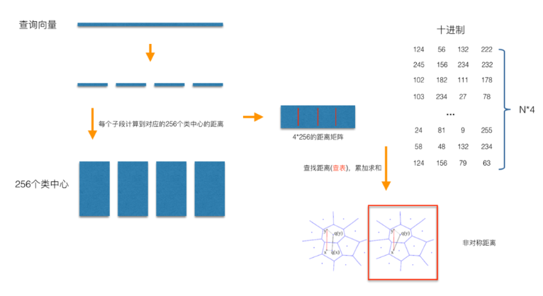
ANN (矢量量化方法: PQ)
2、PQ查询过程：
Notes:
查询向量来到时，按训练样本生成码本的过程，将其同样分成相同的子段，然后在每个子空间中，计算子段到该子空间中所有聚类中心得距离，如图中所示，可以得到4*256个距离，这里为便于后面的理解说明，小白菜就把这些算好的距离称作距离池。在计算库中某个样本到查询向量的距离时，比如编码为(124, 56, 132, 222)这个样本到查询向量的距离时，我们分别到距离池中取各个子段对应的距离即可，比如编码为124这个子段，在第1个算出的256个距离里面把编号为124的那个距离取出来就可，所有子段对应的距离取出来后，将这些子段的距离求和相加，即得到该样本到查询样本间的非对称距离。所有距离算好后，排序后即得到我们最终想要的结果。
从上面这个过程可以很清楚地看出PQ乘积量化能够加速索引的原理：即将全样本的距离计算，转化为到子空间类中心的距离计算。比如上面所举的例子，原本brute-force search的方式计算距离的次数随样本数目N成线性增长，但是经过PQ编码后，对于耗时的距离计算，只要计算4*256次，几乎可以忽略此时间的消耗。另外，从上图也可以看出，对特征进行编码后，可以用一个相对比较短的编码来表示样本，自然对于内存的消耗要大大小于brute-force search的方式。

Slide 19
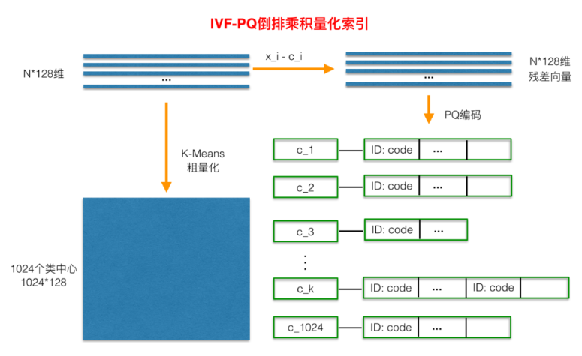
ANN (矢量量化方法: IVFPQ)
倒排PQ乘积量化(IVFPQ)是PQ乘积量化的更进一步加速版。
暴力搜索的方式是在全空间进行搜索，为了加快查找的速度，几乎所有的ANN方法都是通过对全空间分割，将其分割成很多小的子空间，在搜索的时候，通过某种方式，快速锁定在某一（几）个子空间，然后在该（几个）子空间里做遍历。
Notes:
在PQ乘积量化之前，增加了一个粗量化过程。具体地，先对N个训练样本采用K-Means进行聚类，这里聚类的数目一般设置得不应过大，一般设置为1024差不多，这种可以以比较快的速度完成聚类过程。得到了聚类中心后，针对每一个样本x_i，找到其距离最近的类中心c_i后，两者相减得到样本x_i的残差向量(x_i-c_i)，后面剩下的过程，就是针对(x_i-c_i)的PQ乘积量化过程.
在查询的时候，通过相同的粗量化，可以快速定位到查询向量属于哪个c_i（即在哪一个感兴趣区域），然后在该感兴趣区域按上面所述的PQ乘积量化距离计算方式计算距离。

Slide 20
值迭代网络（VIN）
03

Slide 21
THANKS

